Slide 1
Virtual Memori
Pertemuan 17 & 18
Sistem Operasi (CSG3E3)

Slide 2
Pokok Bahasan: (1)
Hardware Virtual Memory
Pendahuluan
Prinsip Locality
Paging
Page Table Structure (PTS)
Inverted Page Table (IPT)
Translation Lookaside Buffer (TLB)
Ukuran page
Segmentasi
Kombinasi Paging dan Segmentasi
Proteksi dan Sharing

Slide 3
Pokok Bahasan: (2)
Peranan Sistem Operasi pada Virtual Memory
Fetch policy
Placement policy
Replacement policy
Optimal
Least Recently used (LRU)
First-in-first-out (FIFO)
Clock
Resident Set Management
Cleaning Policy
Load Control

Slide 4
Pendahuluan (1)
Sistem operasi (SO) memindahkan potongan-potongan program yang akan dieksekusi ke dalam memori → terjadi swap in dan swap out
Resident set = bagian proses yang sedang berada di dalam memori
Apa yang terjadi jika potongan program dari proses yang akan dieksekusi tidak ada di memori ?
Prosesor mengirimkan interrupt
SO memasukkan proses tersebut ke dalam status blok
SO mengirimkan disk I/O read
SO memilih proses lainnya untuk dieksekusi
Disk mengirimkan interrupt bila data yang diminta telah tersedia di memori
SO memanggil proses yang sebelumnya terblok untuk dieksekusi lagi

Slide 5
Pendahuluan (2)
Apa yang terjadi pada paging/segmentasi sederhana ?
Proses dipecah-pecah menjadi bagian kecil-kecil (page/segment) yang dapat ditaruh di memori secara terpisah-pisah dan tidak harus berurutan
Semua alamat yang digunakan oleh proses berupa alamat lojik yang diubah menjadi alamat fisik pada saat proses dieksekusi
Apa manfaat manajemen memori secara paging/segmentasi ?
Jumlah proses yang berada di dalam memori lebih banyak
Seluruh bagian proses tidak perlu ditaruh di memori
Lebih banyak proses yang siap dieksekusi
Ukuran proses dapat lebih besar daripada ukuran memori

Slide 6
Pendahuluan (3)
Apa bedanya real memory dan virtual memory ?
Real memory = memori utama = RAM
Virtual memory:
Lokasi di harddisk yang difungsikan sebagai memori utama
Sangat efektif untuk keperluan multiprogramming karena programmer/user akan merasa seolah-olah ukuran memori sangat besar

Slide 7
Pendahuluan (4)
Apa yang diperlukan agar memori virtual dapat dibentuk ?
Komputer dilengkapi dengan perangkat keras yang dapat digunakan untuk menangani manajemen memori dengan metode paging atau segmentasi
Sistem operasi dapat menangani perpindahan page atau segment dari memori utama ke memori sekunder atau sebaliknya

Slide 8
Prinsip Locality (1)
Fakta:
Jatah waktu eksekusi suatu proses sangat singkat, sehingga hanya sebagian kecil dari proses yang dapat dieksekusi
Penggunaan memori tidak efisien jika langsung banyak menampung bagian proses
Program atau data yang akan dieksekusi biasanya terletak pada alamat memori berurutan (locality)
Dimungkinkan untuk menerapkan sistem yang dapat memperkirakan bagian program mana yang selanjutnya akan dieksekusi

Slide 9
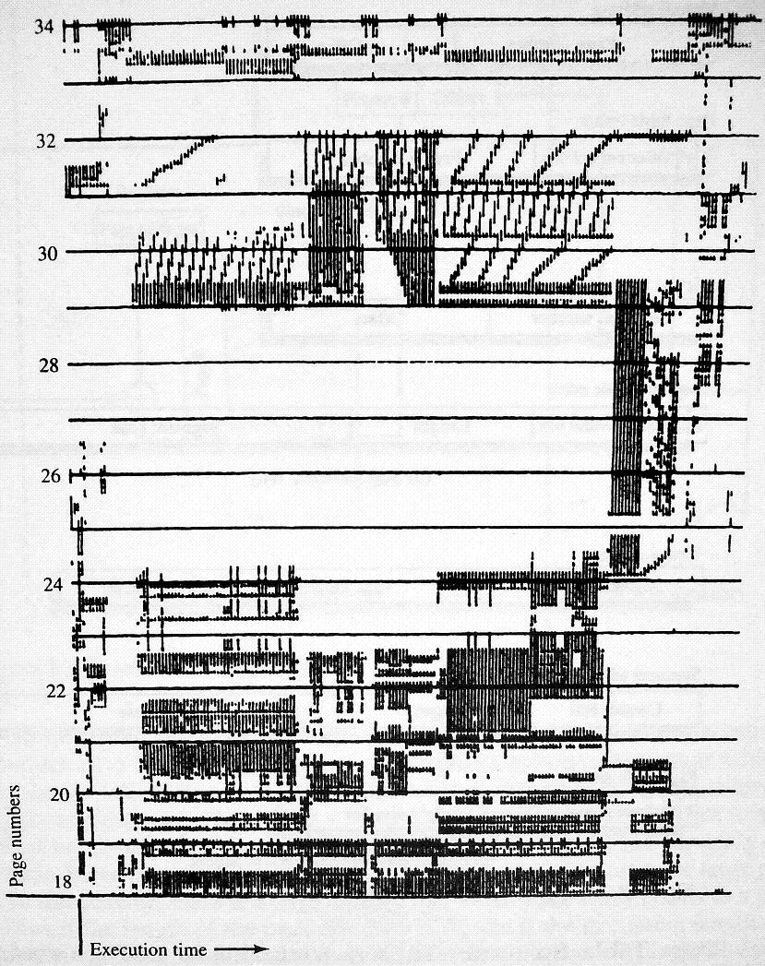
Prinsip Locality (2)
Contoh karakteristik paging

Slide 10
Prinsip Locality (3)
Apa yang dimaksud dengan thrashing ?
Kondisi dimana selalu terjadi perpindahan potongan program dari memori ke harddisk dan sebaliknya sesaat sebelum potongan program tersebut dieksekusi
Apa akibat dari kondisi thrashing ?
Waktu prosesor lebih banyak digunakan untuk menangani perpindahan potongan program dari memori ke harddisk atau sebaliknya daripada untuk mengeksekusi program tersebut

Slide 11
Paging (1)
Karakteristik Paging sederhana:
a. Memori dipartisi kecil-kecil menjadi frame
b. Program dipecah kecil-kecil menjadi page
c. Terjadi fragmentasi internal
d. Tidak terjadi fragmentasi eksternal
e. SO menggunakan tabel page untuk mencatat lokasi tempat page di memori
f. SO mencatat daftar frame yang kosong
g. Alamat absolut dihitung berdasarkan nomor page dan offset
h. Proses dapat dieksekusi jika semua page telah ditaruh di memori (kecuali bila menggunakan overlay)
Karakteristik Paging pada memori virtual:
a – g sama
h. Proses dapat dieksekusi meskipun baru beberapa page saja yang ditaruh di memori
i. Bila page baru dimasukkan ke memori dapat menyebabkan terjadi perpindahan page dari memori ke harddisk

Slide 12
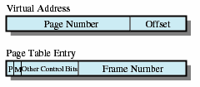
Paging (2)
Alamat virtual dan tabel page
Setiap proses mempunyai tabel page masing-masing
Setiap entri tabel page memuat nomor frame yang digunakan untuk menaruh page
Bit P (present) digunakan untuk menandai suatu page berada di memori atau tidak
Bit M (modify) digunakan untuk menandai apakah page di memori telah diubah atau tidak
Apa manfaatnya ?
Bit kontrol lainnya: proteksi atau sharing suatu page

Slide 13
Paging (3)
Ada 3 macam manajemen memori dengan paging:
Page Table Structure (PTS)
PTS satu level
PTS dua level
Inverted Page Table (IPT)
Translation Lookaside Buffer (TLB)

Slide 14
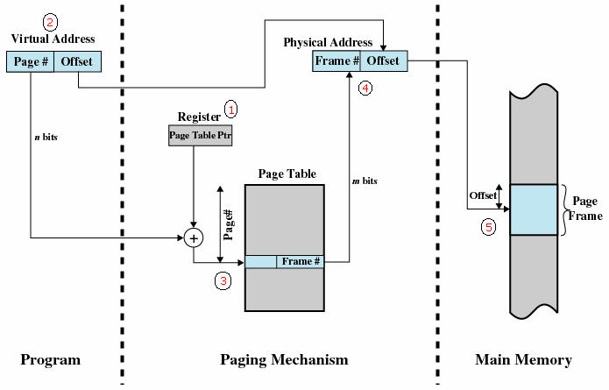
Page Table Structure - PTS (1)

Slide 15
Page Table Structure - PTS (2)
Prosedur pada PTS:
Register menyimpan alamat awal tabel page suatu proses
Sebuah program membutuhkan data dan mengirimkan sebuah alamat virtual
Nomor page pada alamat virtual digunakan sebagai indeks untuk menunjuk nomor frame pada tabel page
Nomor frame digabungkan dengan offset pada alamat virtual menjadi alamat fisik
Alamat fisik digunakan untuk mengakses bagian program pada memori

Slide 16
Page Table Structure - PTS (3)
Biasanya jumlah page > jumlah frame, sehingga bit untuk page (n) > bit untuk frame (m)
Contoh: arsitektur komputer VAX memungkinkan sebuah proses mempunyai memori virtual sebesar 2 GB dimana ukuran setiap page-nya = 512 byte
Jumlah entri tabel page-nya = 2 GB : 512 byte = 2³¹ : 2⁹ = 2²² = 4 M entri (baris)
Tabel page dapat berukuran sangat besar, maka:
Tabel page juga mengalami “paging”
Sebagian besar tabel page ditaruh di memori virtual, sebagian kecil ditaruh di memori

Slide 17
PTS Dua Level - 32 bit (1)
Alamat virtual terdiri dari 4 GB dimana setiap page berukuran 4 kB, sehingga jumlah page-nya = 4 GB : 4 kB = 2²⁰ page
Root Page Table (RPT) terdiri dari 10 bit
RPT selalu ditaruh di dalam memori
User Page Table (UPT) terdiri dari 10 bit
User Address Space (UAS) terdiri dari 12 bit
Diterapkan pada prosesor Pentium

Slide 18
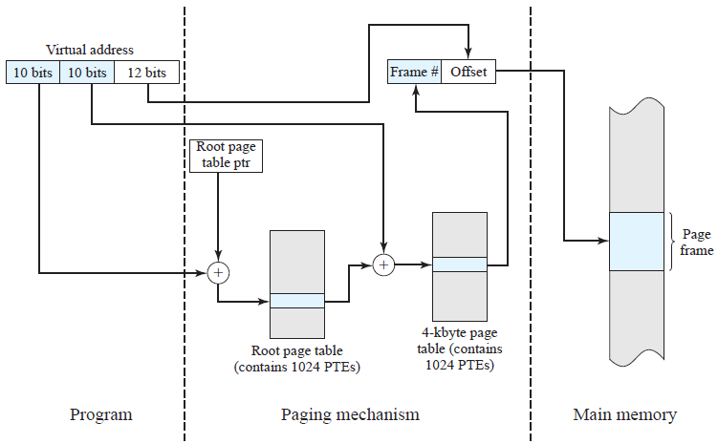
PTS Dua Level - 32 bit (2)

Slide 19
Inverted Page Table – IPT
Diterapkan pada arsitektur PowerPC, UltraSPARC, dan IA-64
Nomor page alamat virtual ditaruh di suatu tabel frame berdasarkan fungsi hash
Nilai hash menunjuk ke tabel IPT
Jumlah entri pada IPT adalah sama dengan jumlah frame di memori
Karena berdasarkan nilai hash beberapa alamat virtual dapat dipetakan ke entri tabel yang sama, maka digunakan teknik rantai (chaining) untuk mengatasi overflow
Mengapa disebut “Inverted” Page Table ?

Slide 20
Fungsi Hash
Apakah fungsi hash itu ?
Fungsi yang akan memetakan suatu nilai ke lokasi tertentu di dalam sebuah tabel
Macam hashing:
Linear hashing:
Hanya digunakan sebuah tabel
Bila suatu nilai akan dipetakan ke entri tabel yang sudah ada isinya, maka nilai tersebut ditaruh di entri tabel di bawahnya yang masih kosong
Banyak diterapkan pada kompiler
Overflow with chaining
Terdapat tabel lain yang digunakan untuk menampung overflow
Bila suatu nilai akan dipetakan ke entri tabel yang sudah ada isinya, maka nilai tersebut ditaruh di entri tabel overflow yang masih kosong

Slide 21
Linear Hashing (1)
Prosedur penyisipan data ke tabel:
a. Ubah nilai yang akan disimpan secara random antara 0 dan M-1
M adalah jumlah entri tabel hash
Cara yang biasa digunakan adalah membagi nilai tersebut dengan M. Sisa hasil bagi menjadi nilai yang baru (n)
b. Gunakan nilai n sebagai indeks untuk mengakses tabel hash
Jika entri tabel yang dituju kosong, data (label + nilai data) langsung disimpan
Jika entri tabel yang dituju telah ada isinya, cari entri tabel di bawahnya yang masih kosong dengan rumus n = n+1 (mod M)

Slide 22
Linear Hashing (2)
Prosedur pencarian data dari tabel:
a. Ubah nilai yang akan dicari menjadi angka n secara random antara 0 dan M-1 dengan cara sama seperti saat akan menyimpan data
b. Gunakan nilai n sebagai indeks untuk mengakses tabel hash
Jika entri tabel yang dituju kosong, berarti data belum pernah disimpan di tabel
Jika entri tabel yang dituju telah ada isinya dan labelnya sesuai, data tersebut diambil
Jika entri tabel yang dituju telah ada isinya dan labelnya TIDAK sesuai, lanjutkan pada entri tabel selanjutnya

Slide 23
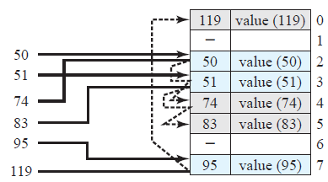
Linear Hashing (3)
Contoh linear hashing:
Rerata panjang pencarian =
r = N/M; N = jumlah data; M = jumlah entri
Tabel terisi 80% → Rerata = 3; 90% → 5,5

Slide 24
Overflow with Chaining Hashing (1)
Prosedur penyisipan data ke tabel:
a. Ubah nilai yang akan disimpan secara random antara 0 dan M-1
M adalah jumlah entri tabel hash
Cara yang biasa digunakan adalah membagi nilai tersebut dengan M. Sisa hasil bagi menjadi nilai yang baru (n)
b. Gunakan nilai n sebagai indeks untuk mengakses tabel hash
Jika entri tabel yang dituju kosong, data (label + nilai data) langsung disimpan
Jika entri tabel yang dituju telah ada isinya, cari data pada entri tabel overflow

Slide 25
Overflow with Chaining Hashing (2)
Prosedur pencarian data dari tabel:
a. Ubah nilai yang akan dicari menjadi angka n secara random antara 0 dan M-1 dengan cara sama seperti saat akan menyimpan data
b. Gunakan nilai n sebagai indeks untuk mengakses tabel hash
Jika entri tabel yang dituju kosong, berarti data belum pernah disimpan di tabel
Jika entri tabel yang dituju telah ada isinya dan labelnya sesuai, data tersebut diambil
Jika entri tabel yang dituju telah ada isinya dan labelnya TIDAK sesuai, lanjutkan pencarian pada entri tabel yang berada di tabel overflow

Slide 26
Overflow with Chaining Hashing (3)
Contoh Overflow with Chaining Hashing:
Rerata panjang pencarian =
Jika N = M, nilai maksimumnya = 1,5 (cukup cepat)
Panjang pencarian direct access = 1

Slide 27
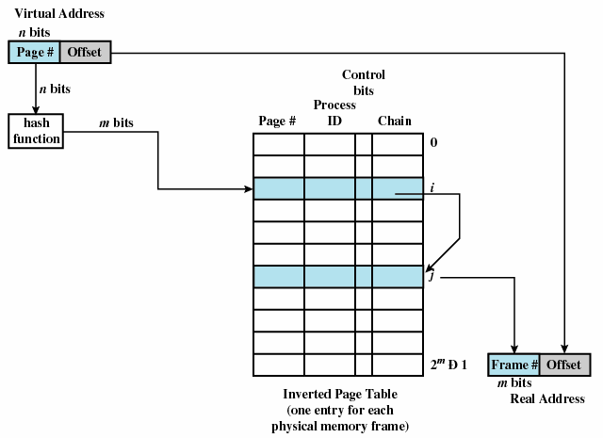
Struktur Tabel IPT (1)

Slide 28
Struktur Tabel IPT (2)
Nomor page = nomor page alamat virtual
Identitas proses
ID proses pemilik nomor page tersebut
Bit-bit kontrol
Terdiri dari bit-bit yang digunakan sebagai tanda: valid, referenced, modified, protection, dan locking
Chain pointer:
Pointer yang menunjuk ke entri lain yang masih kosong (saat insert data)
Pointer yang menunjuk ke entri lain akibat terjadi overflow (saat baca data)

Slide 29
Translation Lookaside Buffer (TLB)
Apa kelemahan PTS dan IPT ?
Setiap pengaksesan memori virtual akan menyebabkan dua kali pengaksesan memori
Akses memori untuk mengambil tabel page
Akses memori untuk mengambil data
Solusi ?
Digunakan cache khusus berkecepatan tinggi untuk menyimpan entri tabel page yang sering digunakan (mirip cache memory)
Cache tersebut disebut juga Translation Lookaside Buffer (TLB)

Slide 30
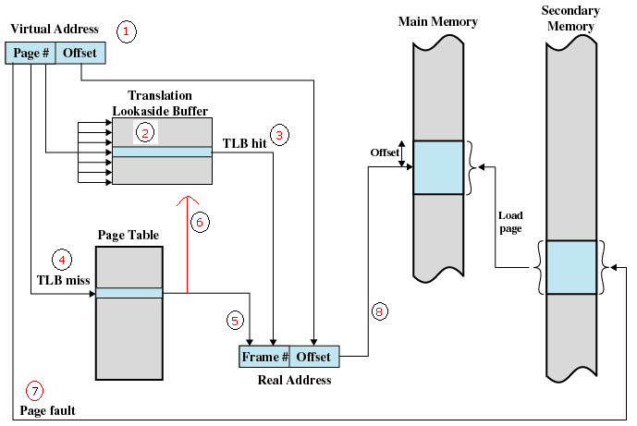
Bagaimana Prosedur pencarian page# pada TLB ? (1)

Slide 31
Bagaimana Prosedur pencarian page# pada TLB ? (2)
Suatu program minta data/program dengan mengirimkan alamat virtual
Prosesor mencari page# yang diminta pada TLB
Jika page# yang diminta ada pada TLB, maka terjadi TLB hit. Frame# diambil dari TLB untuk membentuk alamat fisik
Bila terjadi TLB miss, prosesor mencari page# yang diminta pada tabel page
Jika page# yang diminta ada pada tabel page, maka frame# diambil dari tabel page untuk membentuk alamat fisik
Page# yang baru saja diambil disimpan juga di TLB (update)
Jika page# tidak ada di tabel page (page fault atau tidak ada di memori), maka dilakukan pencarian data ke harddisk
Alamat fisik digunakan untuk mengambil data pada memori

Slide 32
Flowchart paging dan TLB:

Slide 33
Apa saja metode mapping page# ke dalam tabel page ?

Slide 34
Bagaimana hubungan antara TLB dengan Cache memory ? (1)

Slide 35
Bagaimana hubungan antara TLB dengan Cache memory ? (2)
Suatu program minta data/program dengan mengirimkan alamat virtual
Prosesor mencari page# yang diminta pada TLB
Jika page# yang diminta ada pada TLB, maka terjadi TLB hit. Frame# diambil dari TLB untuk membentuk alamat fisik
Bila terjadi TLB miss, prosesor mencari page# yang diminta pada tabel page
Jika page# yang diminta ada pada tabel page, maka frame# diambil dari tabel page untuk membentuk alamat fisik
Bit-bit alamat fisik dikelompokkan menjadi field- field sesuai dengan metode mapping yang digunakan cache memory
Alamat fisik digunakan untuk mencari data di cache memory
Jika data ada di cache memory (cache hit), maka data langsung diambil
Jika data tidak ada di cache memory (cache miss), maka pencarian dilanjutkan ke memori
Bila di memori tidak ada, pencarian dilanjutkan ke harddisk

Slide 36
Ukuran Page
Apa akibatnya jika ukuran page semakin kecil ?
(+) Fragmentasi internal semakin kecil
( ̶ ) Jumlah page yang diperlukan oleh suatu proses semakin banyak
( ̶ ) Ukuran tabel page semakin besar
( ̶ ) Ruang memori yang diperlukan untuk menyimpan tabel page semakin besar
( ̶ ) Dapat terjadi page fault dua kali, kenapa ?
( ̶ ) Transfer data dari memori sekunder ke memori tidak efisien, jika ukuran blok data di harddisk jauh lebih besar daripada ukuran page
Apa akibatnya jika ukuran page semakin besar ?

Slide 37
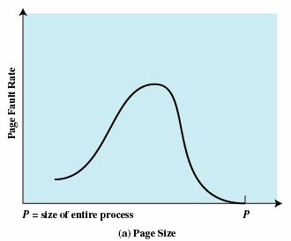
Pengaruh Ukuran Page terhadap Page Fault Rate
Apa analisis anda terhadap grafik ini ?
Bila ukuran page cukup kecil, maka page fault rate yang terjadi juga kecil. Kenapa bisa begitu ?
Memori akan diisi oleh page-page yang sering digunakan
Bila ukuran page hampir sama dengan setengah ukuran proses, maka page fault rate yang terjadi cenderung besar. Apa penyebabnya ?
Manfaat lokality berkurang karena semakin banyak data yang diambil dari memori tetapi tidak segera digunakan
Bila ukuran page hampir sama dengan ukuran proses, maka page fault rate yang terjadi juga kecil. Kenapa bisa begitu ?
Hampir seluruh page yang dibutuhkan sudah ada di memori

Slide 38
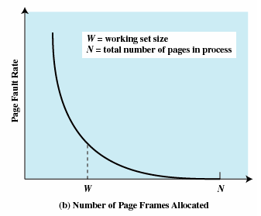
Pengaruh Alokasi Frame terhadap Page Fault Rate
Apa analisis anda terhadap grafik ini ?
Bila jumlah frame yang dialokasikan ke suatu proses semakin sedikit, maka page fault rate-nya akan naik drastis. Kenapa bisa begitu ?
Jumlah page yang berada di memori sedikit
Bila jumlah frame yang dialokasikan ke suatu proses semakin banyak, maka page fault rate-nya akan semakin turun. Apa penyebabnya ?
Bila seluruh page berada di dalam memori, maka page fault rate-nya menjadi nol. Kenapa bisa begitu ?

Slide 39
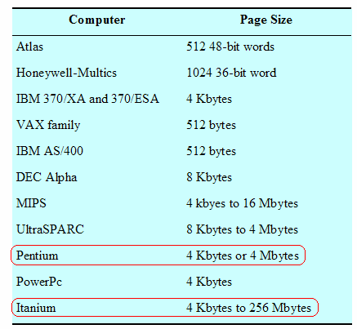
Contoh Ukuran Page beberapa Arsitektur Komputer

Slide 40
Mengapa Ukuran Page berubah-ubah ?
Karena:
Ukuran memori yang digunakan cenderung semakin besar
Ukuran program cenderung semakin besar
Program aplikasi yang dibuat semakin kompleks
Locality semakin kurang diperlukan, karena:
Program dengan teknik OO terdiri dari banyak program dan modul data kecil-kecil, sehingga alamat program yang dieksekusi tidak berurutan
Model multithreading menyebabkan alamat program yang dieksekusi tidak berurutan

Slide 41
Apa pengaruh Locality yang semakin kecil terhadap TLB ?
TLB hit semakin berkurang
TLB dapat menjadi sumber kemacetan (bottleneck)
Bagaimana solusinya ?
Perbesar kapasitas TLB sehingga dapat menampung page semakin banyak
Tidak mudah karena TLB bersifat hardware dan berakibat cache memory harus dirancang ulang
Gunakan ukuran page yang besar sehingga setiap page dapat menampung data lebih banyak
Dapat berakibat page fault rate meningkat
Gunakan beberapa macam ukuran page
Instruksi program ditaruh di page berukuran besar
Stack thread ditaruh di page berukuran kecil
Contoh komputer: MIPS R4000, Alpha, UltraSPARC, Pentium, dan IA-64.

Slide 42
Segmentasi (1)
Apa manfaat segmentasi bagi programmer ?
Modularitas mudah dilakukan, karena programmer dapat menempatkan bagian tertentu suatu program ke dalam ukuran segment yang sesuai di dalam memori
Programmer tidak perlu memikirkan penempatan program di memori walaupun terjadi penambahan pada struktur data, karena akan ditangani oleh SO
Bagian-bagian program dapat diubah dan dikompile ulang secara terpisah tanpa melibatkan seluruh bagian program lainnya
Program utility atau tabel data tertentu dapat ditaruh pada segment tertentu agar dapat diakses oleh program yang lain (sharing)
Programmer dapat memproteksi segment tertentu agar hanya dapat diakses oleh program/user tertentu

Slide 43
Segmentasi (2)
Alamat virtual dan tabel segment:
Setiap proses mempunyai tabel segment masing-masing
Setiap entri tabel segment memuat panjang segment dan alamat awal segment tersebut
Bit P (present) digunakan untuk menandai suatu segment berada di memori atau tidak
Bit M (modify) digunakan untuk menandai apakah segment di memori telah diubah atau tidak.
Apa manfaatnya ?
Bit kontrol lainnya: proteksi atau sharing suatu segment

Slide 44
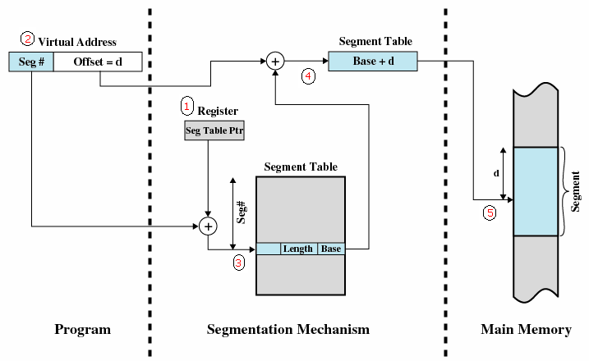
Prosedur pada Segmentasi (1)

Slide 45
Prosedur pada Segmentasi (2)
Register menyimpan alamat awal tabel segment suatu proses
Sebuah program membutuhkan data dan mengirimkan sebuah alamat virtual
Nomor segment pada alamat virtual digunakan sebagai indeks untuk mengakses tabel segment sehingga diperoleh alamat awal segment tersebut
Alamat awal dari segment dijumlahkan dengan offset pada alamat virtual menjadi alamat fisik
Alamat fisik digunakan untuk mengakses bagian program/data pada memori

Slide 46
Kombinasi antara Paging dan Segmentasi (1)
Apa kelebihan paging ?
Mekanismenya mudah dimengerti oleh programmer
Tidak terjadi fragmentasi eksternal
Penggunaan memori efisien
Dapat dikembangkan algoritma manajemen memori secara baik karena ukuran page bersifat tetap dan sama
Fungsi untuk melakukan translasi dari alamat lojik ke alamat absolut dapat diimplementasikan dengan hardware dengan mudah (hanya penggabungan bit, tidak perlu fungsi aritmatika)
Apa kelebihan segmentasi ?
Pemanfaatan segment mudah dilakukan oleh programmer
Dapat mengakomodasi penambahan struktur data
Mendukung modularitas
Dapat dilakukan sharing dan proteksi program/data dengan mudah
Apa jadinya jika paging dan segmentasi digabungkan ?

Slide 47
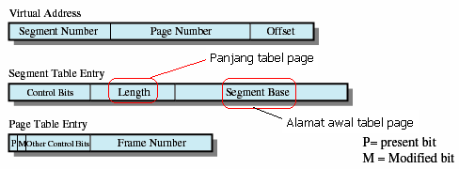
Kombinasi antara Paging dan Segmentasi (2)
Alamat virtual dan tabel page:
Ruang alamat user dibagi menjadi sejumlah segment sesuai keperluan programmer
Setiap segment terdiri dari sejumlah page dimana ukuran setiap page sama dengan ukuran frame di memori
Bila ukuran sebuah segment lebih kecil daripada ukuran sebuah page, maka ukuran segment dibulatkan menjadi sebesar satu page
Dari sisi programmer: alamat lojik terdiri dari sejumlah segment
Dari sisi sistem: offset dari segment terdiri dari nomor page dan offset dari page

Slide 48
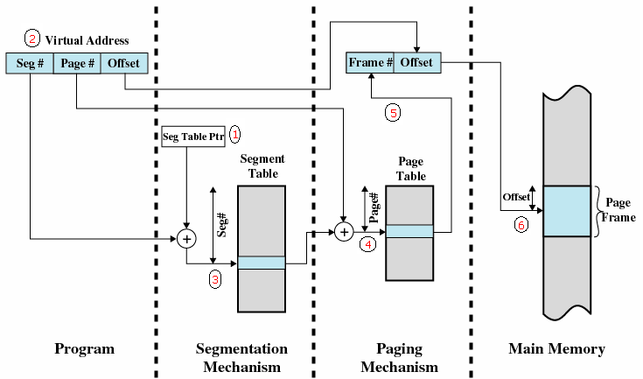
Prosedur pada Kombinasi Segmentasi dan Paging (1)

Slide 49
Prosedur pada Kombinasi Segmentasi dan Paging (2)
Register menyimpan alamat awal tabel segment suatu proses
Sebuah program membutuhkan data dan mengirimkan sebuah alamat virtual
Nomor segment pada alamat virtual digunakan sebagai indeks untuk mengakses tabel segment sehingga diperoleh alamat awal dari tabel page
Nomor page digunakan sebagai indeks untuk mengakses tabel page sehingga diperoleh nomor frame
Nomor frame digabungkan dengan offset pada alamat virtual menjadi alamat fisik
Alamat fisik digunakan untuk mengakses bagian program/data pada memori

Slide 50
Proteksi dan Sharing (1)
Mengapa proteksi dan sharing dapat dilakukan pada segmentasi ?
Alamat awal suatu segment telah diketahui
Panjang segment (alamat yang valid) sudah ditentukan
Akses alamat di luar batas tersebut akan dapat diketahui
Dapatkan proteksi dan sharing dilakukan pada model paging ?

Slide 51
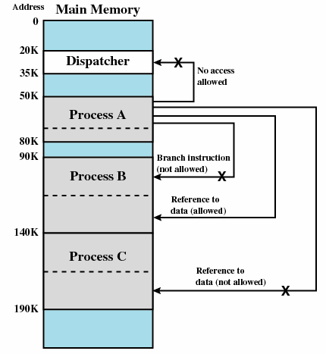
Proteksi dan Sharing (2)
Contoh proteksi dan sharing:

Slide 52
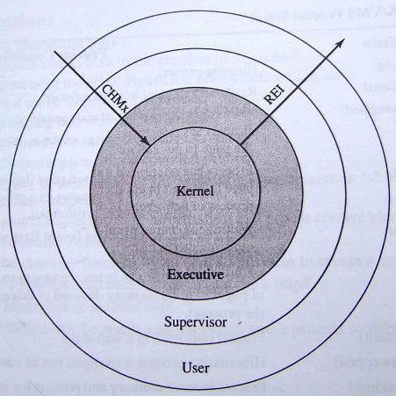
Proteksi dan Sharing model Ring
Program yang berada pada suatu ring hanya dapat mengakses program/data pada ring yang sama atau ring yang lebih luar (less privileged ring)
Program boleh mengakses ring yang lebih dalam (more privileged ring) dengan cara mengirimkan call service

Slide 53
Fetch Policy
Apakah Fetch Policy itu ?
Kebijaksanaan untuk menentukan kapan suatu page akan ditaruh ke memori
Ada 2 jenis fetch policy:
Demand paging:
Pengambilan page ke memori hanya pada saat page tersebut diperlukan
Banyak terjadi page fault saat awal suatu proses dieksekusi
Prepaging:
Page yang diambil langsung banyak, tidak hanya page yang sedang diperlukan saja
Pengambilan banyak page yang berurutan sekaligus lebih efisien daripada diambil berkali-kali
Kapan prepaging dapat dilakukan ?
Saat proses mulai dieksekusi atau saat terjadi page fault

Slide 54
Placement Policy
Apakah placement policy itu ?
Kebijaksanaan untuk menentukan lokasi di memori yang akan digunakan untuk menaruh potongan proses (page)
Hanya digunakan pada model segmentasi (first-fit, best-fit, next-fit, dll)
Paging atau kombinasi antara paging dengan segmentasi tidak perlu placement policy, kenapa ?
Setiap frame berukuran sama sehingga penempatan suatu page pada sembarang frame akan berakibat sama
Mapping antara page ke frame dapat dilakukan secara hardware

Slide 55
Replacement Policy (1)
Apa tujuan replacement policy ?
Untuk memilih page mana yang bisa ditimpa dengan page lain atau harus dikeluarkan dari memori
Permasalahan pada replacement policy:
Page frame yang mana yang perlu dikeluarkan dari memori ?
Page yang dipindah biasanya page yang diperkirakan paling lama akan diakses lagi
Perkiraan didasarkan pada kelakukan page-page sebelumnya
Berapa banyak page frame yang perlu dipindahkan ?
Semakin tepat dan semakin canggih replacement policy yang digunakan dapat menimbulkan overhead yang tinggi baik dari segi hardware maupun software !

Slide 56
Replacement Policy (2)
Frame Locking
Tidak setiap frame di memori dapat dipindahkan jika status frame tersebut adalah di-lock
Frame-frame yang tidak dapat dipindahkan:
Kernel sistem operasi
Struktur kontrol
Buffer I/O
Area memori yang sensitif terhadap waktu
Digunakan bit lock sebagai tanda suatu frame berstatus di-lock atau tidak
Bit lock disimpan pada tabel frame atau tabel page

Slide 57
Replacement Policy (3)
Algoritma dasar yang digunakan pada replacement policy:
Optimal
Least Recently Used (LRU)
First In First Out (FIFO)
Clock policy:
Clock policy 1 bit
Clock policy 2 bit
Page buffering

Slide 58
Algoritma Optimal
Mengganti page yang diperkirakan paling tidak segera digunakan (digunakannya kembali masih lama) = page yang baru saja digunakan ???
Mempunyai page fault paling sedikit
Tidak mungkin diimplementasikan, karena tidak mungkin sistem operasi mempunyai pengetahuan yang sempurna tentang eksekusi yang akan terjadi
Hanya digunakan sebagai acuan performansi bagi algoritma yang lain
Contoh:

Slide 59
Algoritma Least Recently Used (LRU)
Mengganti page yang paling lama tidak digunakan
Setiap page diberi label (tag) saat page tersebut diakses
Kelebihan/kekurangan:
(+) Performansinya hampir sama dengan algoritma optimal
( ̶ ) Implementasinya sukar
( ̶ ) Overhead-nya tinggi karena harus mencatat waktu saat sebuah page diakses
Contoh:

Slide 60
Algoritma First-in first-out (FIFO)
Page yang diganti adalah page yang paling lama berada di dalam memori (model round-robin)
Frame-frame diperlakukan seperti circular buffer
Kelebihan/kekurangan:
(+) Algoritma sederhana, mudah diimplementasikan
( ̶ ) Page fault-nya lebih tinggi dibanding algoritma lainnya karena sering terjadi page yang sudah dikeluarkan dari memori tidak lama kemudian diambil lagi
Contoh:

Slide 61
Clock Policy 1 bit
Digunakan sebuah bit (bit use) untuk setiap frame yang fungsinya untuk menyatakan apakah frame tersebut sedang diakses atau tidak
Memori diperlakukan sebagai circular buffer
Digunakan sebuah pointer yang menunjuk ke frame berikutnya sesudah frame terakhir dimana page ditaruh
Page yang diganti adalah page yang pertama kali ditemui dan nilai bit use-nya adalah 0
Contoh sistem operasi:
Multics

Slide 62
Prosedur Clock Policy 1 bit
Saat page pertama kali ditaruh di memori maka use bit-nya diberi nilai 1
Pencarian page yang akan diganti dilakukan dengan cara menelusuri setiap frame
Setiap kali ditemukan frame yang bit use-nya bernilai 1 akan diubah menjadi 0
Pencarian berhenti ketika telah ditemukan frame dengan bit use = 0
Jika semua bit use pada memori tersebut bernilai 1, maka semuanya akan diubah menjadi 0 dan berarti seluruh memori telah ditelusuri
Page yang diganti adalah page yang ditunjuk oleh pointer sebelum melakukan penelusuran

Slide 63
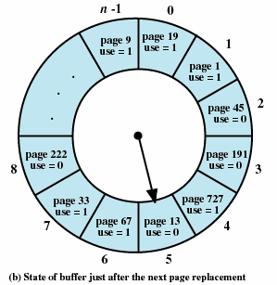
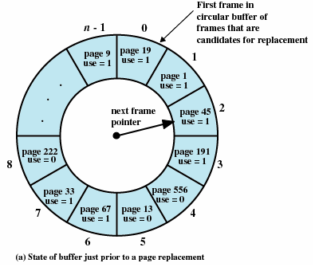
Contoh Clock Policy 1 bit
Page 727 masuk:

Slide 64
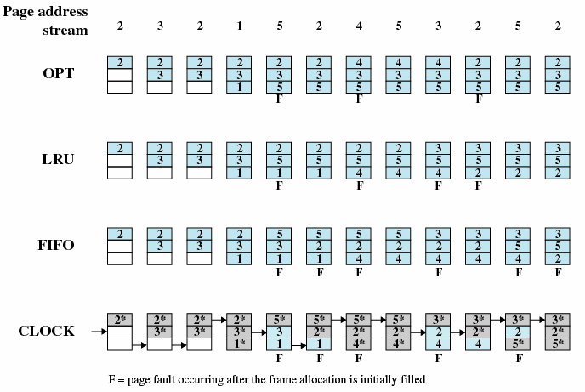
Perbandingan Algoritma Replacement (1)

Slide 65
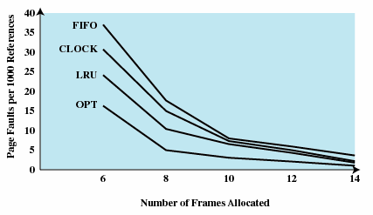
Perbandingan Algoritma Replacement (2)
Kondisi eksperimen:
Alokasi frame untuk setiap proses adalah tetap
Ukuran page = 256 word
Hasil diperoleh dari pengaksesan page sebanyak 0,25x10⁶ program Fortran
Apa analisis anda ?

Slide 66
Clock Policy 2 bit
Digunakan 2 buah bit (bit use u dan bit modify m) untuk setiap frame yang fungsinya untuk menyatakan apakah frame tersebut sedang diakses, telah diubah, atau tidak
Memori diperlakukan sebagai circular buffer
Digunakan sebuah pointer yang menunjuk ke frame berikutnya sesudah frame terakhir dimana page ditaruh
Page yang mengalami perubahan tidak akan ditimpa sebelum di-copy-kan ke harddisk
Contoh sistem operasi: Macintosh klasik
Empat kemungkinan yang bisa terjadi pada frame:
Tidak sedang diakses dan tidak diubah (u = 0; m = 0)
Sedang diakses dan tidak diubah (u = 1; m = 0)
Tidak sedang diakses dan diubah (u = 0; m = 1)
Sedang diakses dan diubah (u = 1; m = 1)

Slide 67
Prosedur Clock Policy 2 bit
Saat page pertama kali ditaruh di memori maka use bit-nya diberi nilai 1 dan bit m-nya diberi nilai 0
Setiap kali page ditaruh di memori, maka bit use-nya juga diberi nilai 1 dan bit m-nya diberi nilai 0
Pencarian pertama:
Pencarian page yang akan diganti dilakukan dengan cara menelusuri setiap frame.
Selama penelusuran tidak dilakukan perubahan bit apapun
Pencarian berhenti ketika telah ditemukan frame dengan bit u = 0 dan m = 0 dan langsung isinya ditimpa
Pencarian kedua:
Bila tidak ditemukan, pencarian diulangi untuk mencari frame dengan bit u = 0 dan m = 1.
Setiap ditemui frame dengan bit u = 1 langsung diubah menjadi u = 0
Pencarian ketiga:
Ulangi langkah pencarian pertama.
Bila masih gagal ulangi langkah pencarian kedua dan pasti akan ditemukan page yang dapat ditimpa

Slide 68
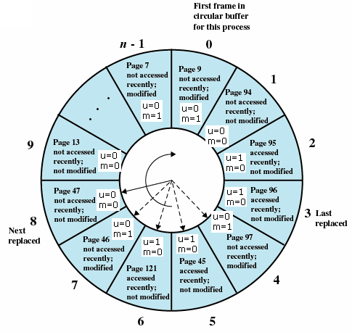
Contoh Clock Policy 2 bit
Apa kelebihan clock policy 2 bit ?
(+) Tidak perlu dilakukan copy page ke memori (untuk u = 0 dan m = 0)
(+) Page yang telah mengalami perubahan segera disimpan ke harddisk dan biasanya tidak segera digunakan karena efek locality (untuk u = 0 dan m = 1)

Slide 69
Page Buffering
Apa kekurangan algoritma LRU dan clock banding FIFO ?
Lebih kompleks sehingga overhead lebih tinggi
Mengganti page yang telah diubah biayanya lebih tinggi daripada mengganti page yang belum diubah
Page buffering merupakan pengembangan algoritma FIFO
Tersedia sejumlah kecil alokasi frame yang statusnya selalu bebas (difungsikan semacam cache page)
Page yang akan diganti tidak langsung ditimpa atau di-copy ke harddisk, tetapi:
Dimasukkan ke daftar page bebas untuk page yang belum diubah
Dimasukkan ke daftar page diubah untuk page yang telah mengalami perubahan
Secara fisik lokasi page masih tetap berada di memori
Contoh sistem operasi: VAX VMS
Kelebihan: mengurangi operasi I/O

Slide 70
Resident Set Management
Resident set management menentukan jumlah page suatu proses yang ditaruh di dalam memori
Parameter-parameter pada resident set management:
Jumlah page di dalam memori, ada 2 macam:
Tetap atau Variabel
Area (scope) page yang harus diganti, ada 2 macam:
Lokal atau Global
Kombinasi antara jumlah page dan area pergantian page yang bisa terjadi:
Jumlah page tetap dengan area lokal
Jumlah page variabel dengan area lokal
Jumlah page variabel dengan area global

Slide 71
Jumlah Page Tetap, Area Lokal
Jumlah page suatu proses yang berada di memori dari waktu ke waktu selalu tetap (fixed)
Page yang dipilih untuk ditimpa hanyalah page-page kepunyaan proses yang mengalami page fault saja (lokal)
Bagaimana cara menentukan jumlah page ?
Pada saat proses baru dibuat, atau
Berdasarkan jenis prosesnya (interaktif, batch, dll), atau
Ditentukan oleh pembuat program
Kekurangan:
( ̶ ) Jika jumlah page setiap proses yang di memori terlalu sedikit akan berakibat banyak terjadi page fault, kinerja sistem menjadi lambat
( ̶ ) Jika jumlah page setiap proses yang di memori terlalu banyak akan berakibat jumlah program di memori hanya sedikit, utilitas CPU menurun

Slide 72
Jumlah Page Variabel, Area Lokal (1)
Jumlah page suatu proses yang berada di memori dari waktu ke waktu bisa berubah-ubah (variabel)
Page yang dipilih untuk ditimpa hanyalah page-page kepunyaan proses yang mengalami page fault saja (lokal)
Prosedur:
Jika proses baru ditambahkan, alokasikan jumlah page frame berdasarkan jenis aplikasinya, permintaan program, atau kriteria lainnya
Jika terjadi page fault, pilih sebuah page kepunyaan proses yang mengalami page fault
Evaluasi alokasi page terus-menerus
Jika sering terjadi page fault (page fault rate tinggi), maka jumlah page di memori perlu ditambah
Jika page fault rate-nya rendah, maka jumlah page di memori perlu dikurangi. Mengapa ?

Slide 73
Jumlah Page Variabel, Area Lokal (2)
Apa kelebihan/kekurangannya ?
(+) Dapat mengatur jumlah page di memori secara optimum
(+) Performansinya lebih baik
( ̶ ) Sistem operasi harus selalu memantau page fault rate setiap proses, terjadi overhead
( ̶ ) Implementasinya memerlukan dukungan hardware prosesor

Slide 74
Jumlah Page Variabel, Area Global (1)
Jumlah page suatu proses yang berada di memori dari waktu ke waktu bisa berubah-ubah (variabel)
Page yang dipilih untuk ditimpa dapat berasal dari sembarang page di dalam memori kepunyaan berbagai proses (global), kecuali page yang di-lock (kernel)
Prosedur:
Sistem operasi mempunyai daftar sejumlah frame yang bebas (tidak digunakan)
Bila terjadi page fault, sebuah frame bebas diberikan ke proses yang mengalami page fault, sehingga alokasi page untuk proses tersebut semakin banyak
Bila frame bebas habis, ambil page dari proses lain untuk ditimpa

Slide 75
Jumlah Page Variabel, Area Global (2)
Kelebihan:
(+) Mudah diimplementasikan
(+) Banyak diterapkan di berbagai sistem operasi
Kekurangan:
( ̶ ) Proses yang alokasi page-nya berkurang dapat mengalami penurunan performansi
Solusi:
Gunakan page buffering, agar page yang akan ditimpa masih berada di dalam memori, sehingga mudah diambil saat diperlukan lagi

Slide 76
Cleaning Policy (1)
Apakah Cleaning Policy itu ?
Kebijaksanaan untuk menentukan kapan suatu page akan ditulis ke memori sekunder
Merupakan kebalikan dari Fetch policy
Ada 2 jenis cleaning policy:
Demand cleaning:
Suatu page ditulis ke memori sekunder hanya jika frame yang ditempati oleh page tersebut akan diisi dengan page lain
Precleaning:
Suatu page ditulis ke memori sekunder meskipun tidak ada page lain yang menginginkan frame tempat page tersebut

Slide 77
Cleaning Policy (2)
Apa kekurangan demand cleaning ?
( ̶ ) Proses yang mengalami page fault harus menunggu selama transfer data sebanyak 2 page (keluarkan page lama dan masukkan page baru)
( ̶ ) Utilisasi prosesor turun
Apa kekurangan precleaning ?
( ̶ ) Memori masih ditempati oleh page yang sudah di-copy ke memori sekunder
( ̶ ) Terjadi pengaksesan I/O yang sebenarnya belum diperlukan

Slide 78
Cleaning Policy (3)
Bagaimana solusinya ?
Gunakan page buffering
Pembersihan page hanya diterapkan pada page yang sudah bisa ditimpa
Pembersihan dan penulisan kembali tidak dilakukan bersama-sama
Page yang dibersihkan selanjutnya dimasukkan ke satu dari 2 daftar berikut:
Daftar page yang telah dimodifikasi (modified)
Page akan ditulis ke memori sekunder secara periodik
Daftar page yang belum dimodifikasi (Unmodified)
Page dapat digunakan lagi atau dapat langsung ditimpa dengan page lain

Slide 79
Load Control
Apa fungsi load control ?
Menentukan jumlah proses yang berada di dalam memori (menentukan derajat multiprogramming)
Apa akibat jika jumlah proses di memori terlalu sedikit ?
Akan terdapat banyak proses terblok dan banyak waktu digunakan untuk swapping
Apa akibat jika jumlah proses di memori terlalu banyak ?
Alokasi frame untuk setiap proses hanya sedikit sehingga sering terjadi page fault dan thrashing
Apa yang dikendalikan oleh load control ?
Derajat multiprogramming
Penundaan proses
Notes:
Tes ya

Slide 80
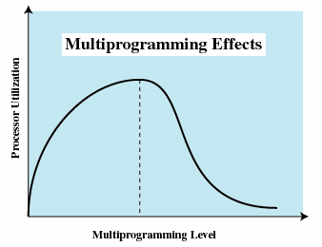
Derajat Multiprogramming
Apa analisis anda ?
Semakin tinggi derajat multiprogramming akan menyebabkan utilisasi prosesor naik, tetapi
Jika derajat multiprogramming terlalu tinggi akan berakibat utilisasi prosesor kembali turun

Slide 81
Penundaan Proses (Suspension) (1)
Jika derajat multiprogramming diturunkan akan berakibat satu atau beberapa proses harus di-suspend (swapped out)
Proses mana yang di-suspend ?
Proses dengan prioritas paling rendah, atau
Dilakukan oleh bagian penjadualan sistem operasi
Proses yang mengalami page fault, atau
Alasannya karena jumlah working set yang dimiliki proses tersebut tidak cukup untuk dieksekusi
Proses yang baru saja diaktifkan (dibuat), atau
Alasannya karena proses tersebut belum mempunyai working set cukup

Slide 82
Penundaan Proses (Suspension) (2)
Proses mana yang di-suspend ? (lanjutan)
Proses yang paling sedikit mempunyai resident set, atau
Alasannya karena proses tersebut masih banyak membutuhkan usaha untuk melengkapi resident set-nya
Proses paling besar, atau
Alsannya karena akan dihasilkan banyak frame bebas
Proses yang masih memerlukan banyak waktu untuk dapat selesai

Slide 83
Referensi:
[STA09] Stallings, William. 2009. Operating System: Internal and Design Principles. 6th edition. Prentice Hall

